Slide 1
Doc. 1 – Extraits vidéo d’un documentaire : « El Ejido, la loi du profit » de Jawad Rhalib (2007)
Questions :
1) quelle est l’origine de ces migrants ?
2) dans quel pays ont-ils émigré ?
3) quelle était la situation de Moussaïd et de Driss dans leur pays d’origine ?
Video El Ejido

Slide 2
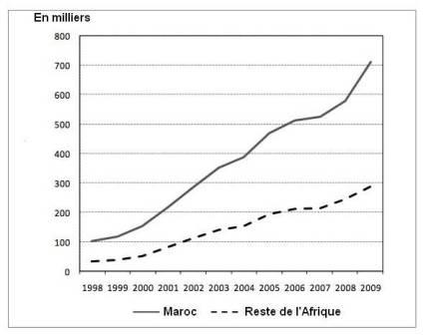
Doc. 2 – L’émigration marocaine et africaine (sauf Maroc) en Espagne, 1998-2009
Questions :
5) comment évolue le flux migratoire de Marocains vers l’Espagne entre 1998 et 2009 ?
Source : CARIM (Consortium pour la Recherche Appliquée sur les Migrations Internationales).

Slide 3
Doc. 3 – Le profil des migrants marocains en Espagne
Questions :
6) souligner dans le texte les principales caractéristiques des migrants marocains vers l’Espagne concernant : le sexe, l’âge, le niveau de formation, la situation familiale, l’origine géographique
7) encadrer les différentes catégories de migrants marocains en Espagne
En 2007, 86,2% des Marocains à l’étranger vivaient en Europe, principalement en France (34,3%), en Espagne (16,6%) et en Italie (11,5%). Depuis 1981, environ 445 000 Marocains ont été régularisés dans quatre pays de l’UE (France, Belgique, Italie et Espagne), mettant en lumière le phénomène de la migration irrégulière. […] Quant à leur profil socioéconomique, les émigrés marocains tendent à avoir un faible niveau d’éducation (78,1% en Espagne, 76,6% en Italie et 55,1% en France) et à être employés à des postes peu qualifiés (61,7% en Espagne, 55,1% en Italie et 45,5% en France). De façon globale, les données sur les proportions de la population féminine étrangère permettent d'affirmer que la communauté marocaine installée en Espagne est en majorité masculine. […] Un autre phénomène qui caractérise aujourd'hui la structure par âge des Marocains en Espagne, se manifeste sensiblement dans le rajeunissement de cette communauté. Ainsi, en 2005, environ 85% des Marocains avaient moins de 45 ans dont 54,6% avaient entre 26 et 45 ans, 17,9% avaient entre 17 et 25 ans et 12,5% avaient moins de 16 ans. […] Cette faiblesse de la proportion des personnes âgées est liée sans doute au caractère relativement récent de l'immigration marocaine en Espagne […]. La communauté marocaine est en majorité célibataire (59% contre 39% de mariés) […]
Qu'elle soit légale ou illégale, la migration marocaine en Espagne est désormais une donnée structurelle tant au niveau économique qu'au plan socioculturel, dans la mesure où elle touche différentes régions du pays, villes et campagnes, à des degrés plus ou moins intenses.
Source : CARIM (Consortium pour la Recherche Appliquée sur les Migrations Internationales).
Questions :
8) Quelles sont les conditions du trajet de migrants marocains vers l’Espagne
Doc. 4
Video vues migratoires
Video traversée

Slide 4
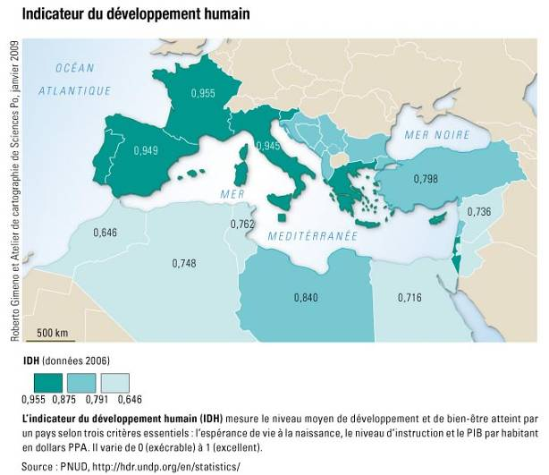
Doc. 5 – L’indicateur de développement humain dans le bassin méditerranéen
Questions :
9) définir l’IDH
10) relever l’IDH du Maroc et de l’Espagne : que constate-t-on ?

Slide 5
Compléter le tableau ci-dessous énumérant les facteurs des migrations à partir des questions 9, 10, 11, 12, 13 et 14 :
Les facteurs des migrations | Maroc | Espagne
Document 5
Document 6
Document 7
Synthèse

Slide 6
Doc. 6 – Le besoin de main-d’œuvre en Espagne
Les transformations socio-économiques et politiques que connaît l’Espagne après les années 1980 ont eu un effet sur le volume et les flux migratoires. Certains secteurs de l’économie espagnole ont crû de manière aussi soudaine que forte, transformant profondément les modes de production par exemple dans l’agriculture qui devient intensive, dans la construction ou encore dans le domaine du tourisme. […] L’attrait nouveau que représente l’Espagne qui amorce un développement économique sans précédent qui se poursuit au cours des années 1980-1990 [est] en partie entretenu par l’entrée dans l’Union européenne et par l’apport des aides européennes.[…] Ce phénomène naît au cours des années 1980-1990 et n’a cessé de s’accroître depuis. L’entrée de l’Espagne dans l’Europe explique en partie l’engouement que représente le pays aux yeux des migrants de la façade Sud de la Méditerranée. Surtout, cette main-d’œuvre immigrée permet de répondre à la très forte demande de main-d’œuvre de l’économie espagnole dont la croissance annuelle se situe au-dessus de la moyenne européenne (les taux de croissance espagnols atteignent au cours des années 1990 3,5 % du PIB alors que la croissance moyenne des pays européens se situe à 2,5 % du PIB) alors que sa population est vieillissante et que les travailleurs espagnols se dirigent plutôt vers des secteurs d’activité mieux rémunérés et considérés.
Source : http://www.geographie-sociale.org/maroc-espagne-frontiere.php
Questions :
11) comment expliquer le besoin de main-d’œuvre en Espagne depuis les années 1980 (4 réponses attendues)

Slide 7
Médias et illusions migratoires
En Méditerranée, la recherche d’un eldorado s’inscrit aujourd’hui dans un imaginaire quasi mondialisé, qui est constamment nourri par le système médiatique des pays les plus riches et alimenté par la publicité des grands groupes internationaux. Tous les pays ont accompli leur révolution médiatique ; les paraboles, les téléphones portables font partie du décor quotidien, individuel, familial ou collectif, même si toutes les catégories sociales n’y ont pas le même accès. […]
La confrontation est immédiate, permanente, entre deux espaces, celui où l’on vit, insatisfaisant objectivement ou subjectivement, et l’autre espace, réel ou imaginé, dans lequel on se projette. Ce télescopage engendre un double sentiment de proximité et de frustration qui transforme les pays riches en pays d’immigration potentielle… Mais ce monde des images et de la communication fonctionne en trompe-l’œil car il signifie en réalité, pour le plus grand nombre, le blocage, la fermeture des frontières et, dans bien des cas, l’assignation à résidence en marge de l’eldorado, en raison des dispositifs de plus en plus rigoureux aux portes de l’Union européenne.
Cette illusion migratoire pose le problème de l’intégration ou de l’exclusion. En Méditerranée, comme ailleurs, certaines régions sont intégrées au système mondial, d’autres restent à la périphérie ou à l’extérieur. Les populations en marge du système développé aspirent légitimement à vivre mieux, à s’intégrer à l’autre monde.
D’après G. Simon, La Méditerranée, (dir.) D. Borne et J. Scheibling, Hachette 2002, in Géographie Terminale, Hatier, 2008, p. 307.
Doc. 7
Questions :
12) que représente l’Europe pour ces migrants marocains ?
13) pourquoi émigrent-ils en Europe ?
14) d’après vous, d’où vient cette vision de l’Europe ?

